Slide 1
Valjak

Slide 2
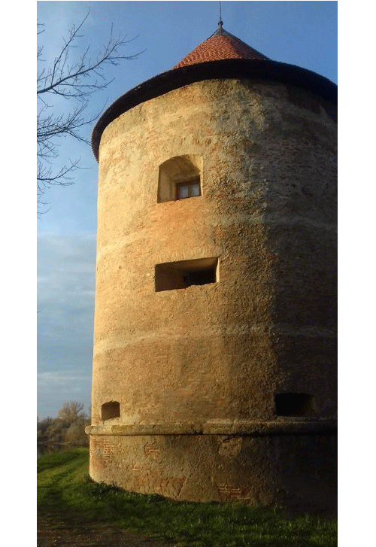
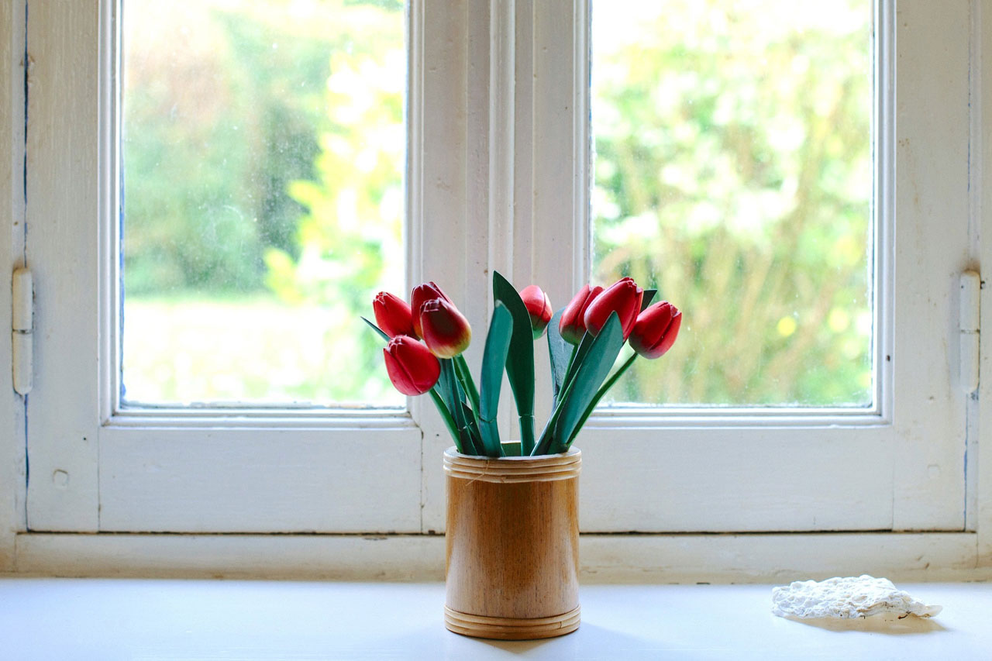
Valjak često susrećemo u predmetima iz svakodnevnog života kao i u arhitekturi.

Slide 3
Valjak je oblo geometrijsko tijelo omeđeno s dvama sukladnim krugovima koje nazivamo bazama valjka i zakrivljenom plohom koju nazivamo plaštem valjka.
Baze valjka pripadaju usporednim ravninama, a kad se plašt valjka „razvije“ u ravninu, dobiva se pravokutnik.

Slide 4
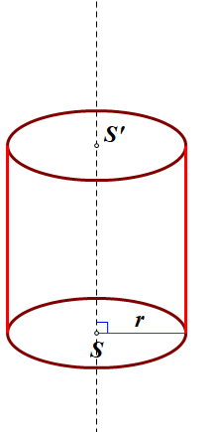
Valjak je uspravan ako je njegova os okomita na ravninu baze.

Slide 5
Ako os valjka nije okomita na bazu valjka, taj je valjak kos. Mi ćemo proučavati samo uspravne valjke.

Slide 6
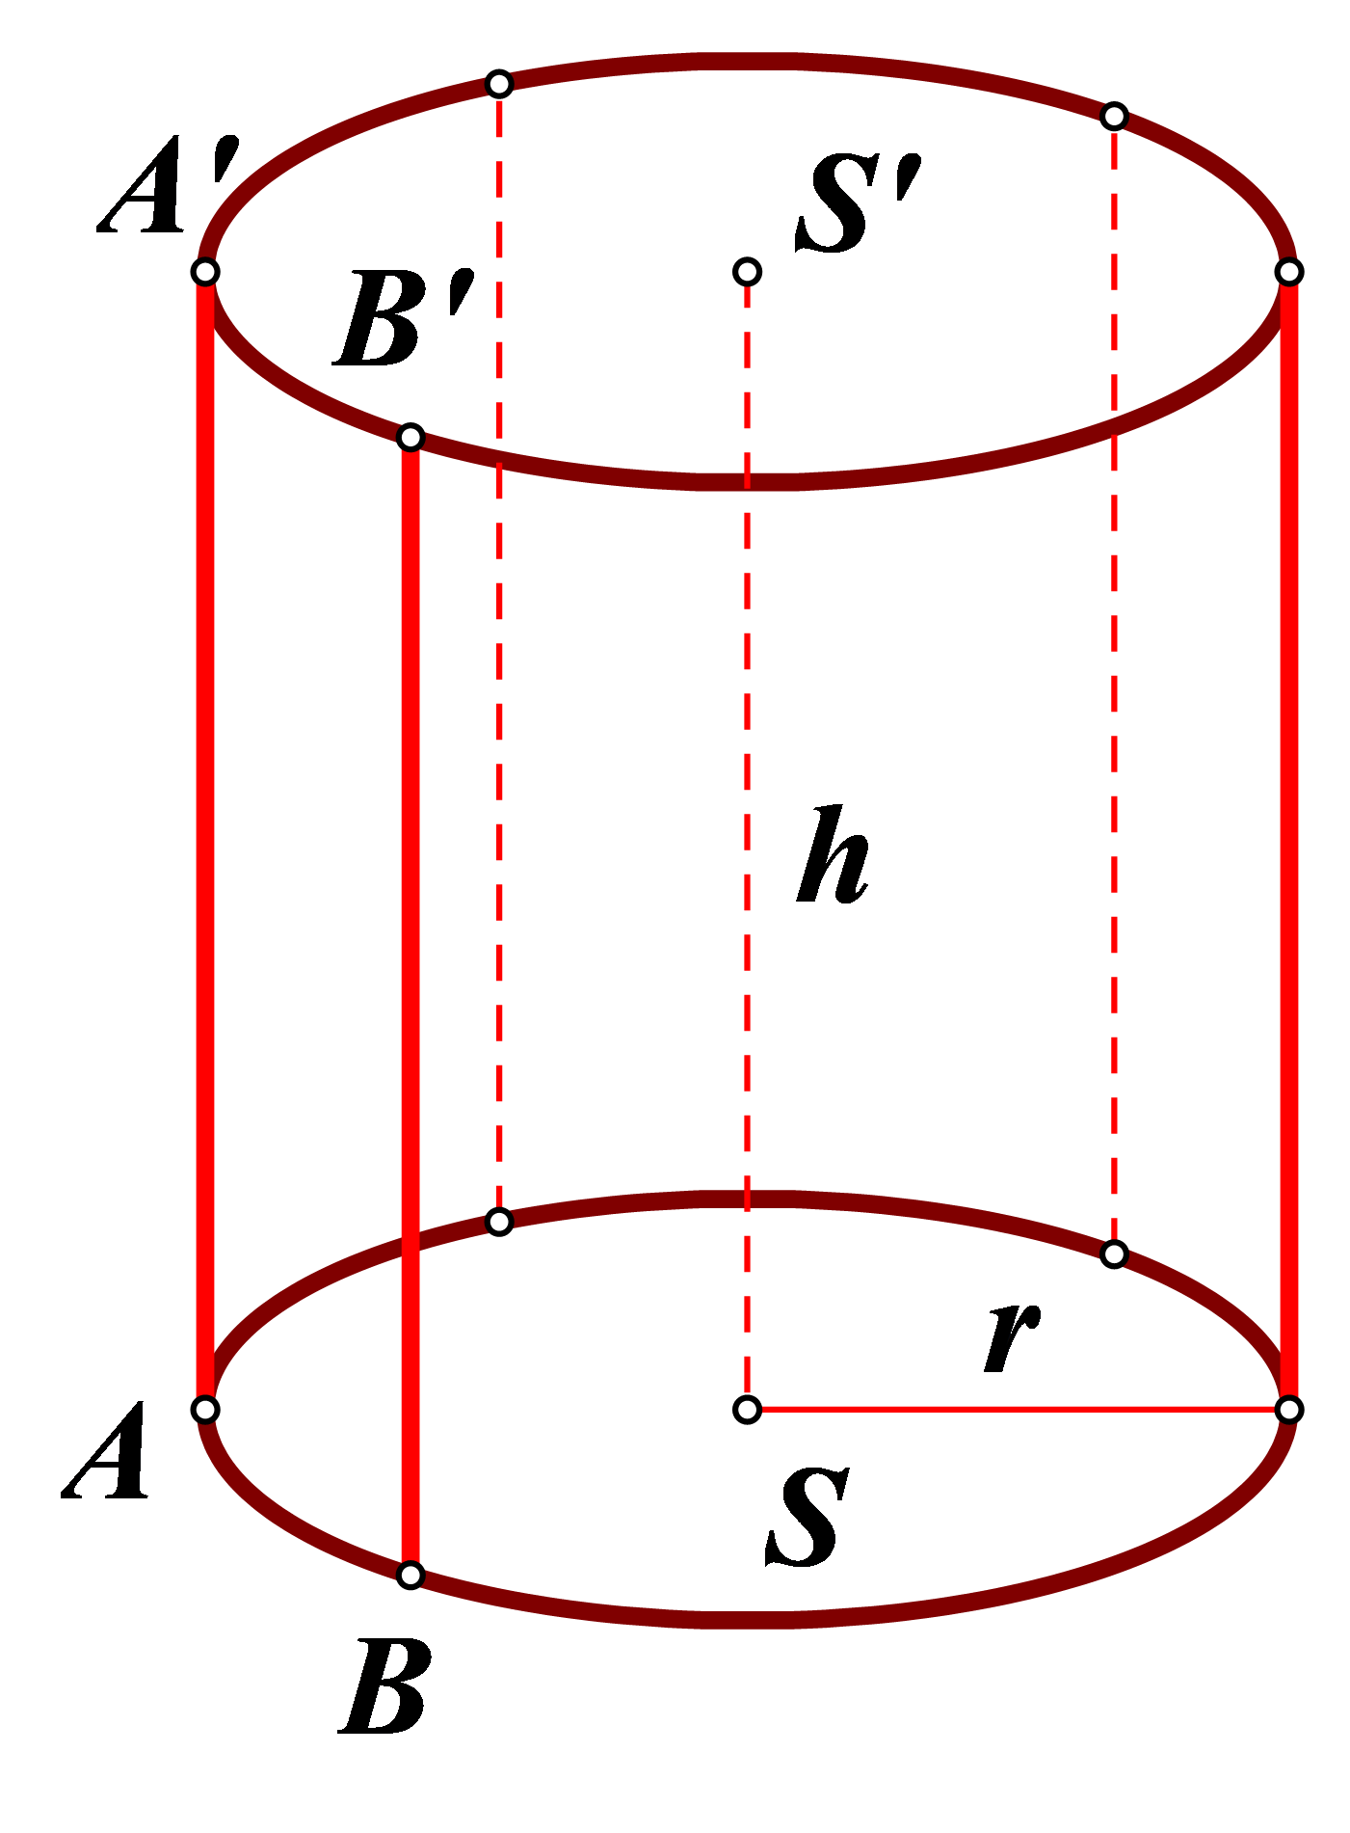
Visina valjka (h) je udaljenost njegovih baza. Za uspravni valjak visina je jednaka duljini njegove izvodnice.

Slide 7
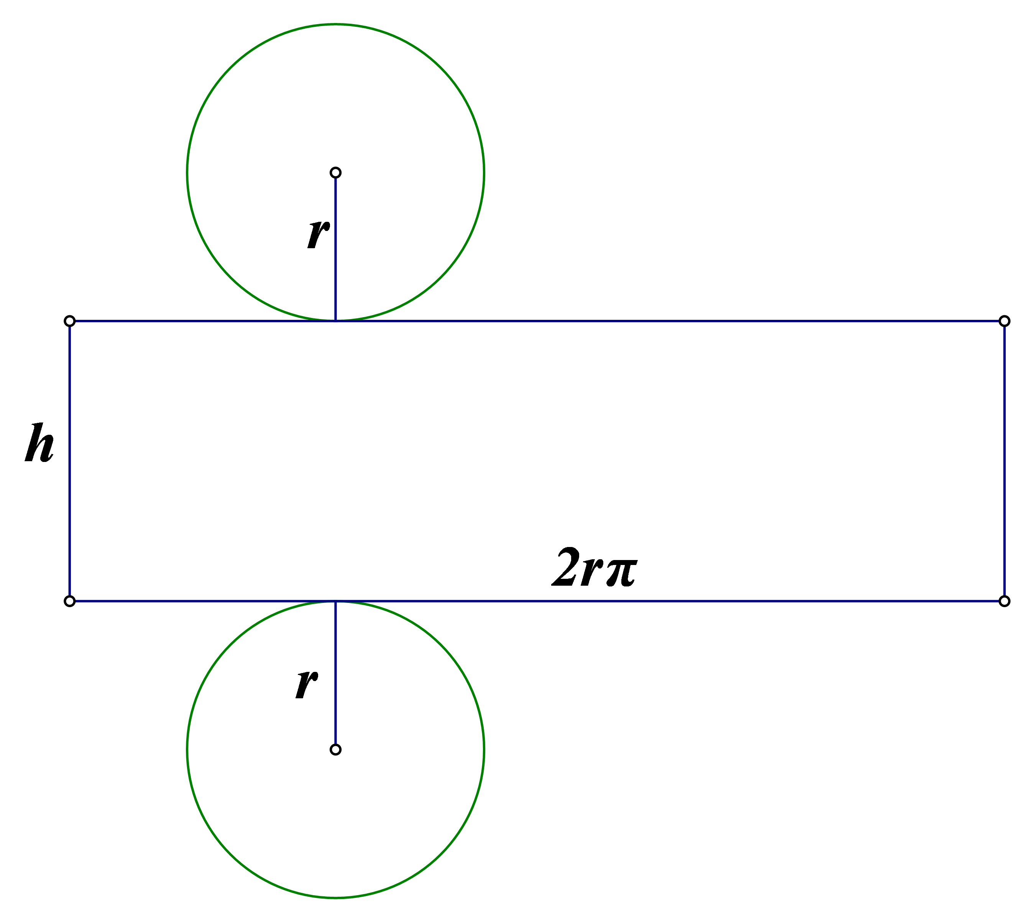
Oplošje valjka
Valjak ima dvije baze i plašt te je opća formula za oplošje valjka O=2B+P
Baze su valjka krugovi, dok je plašt pravokutna oblika.

Slide 8
Oplošje se valjka računa po formuli
O= 2 ∙ r ∙ $π$ ∙( r + h)

Slide 9
Primjer 1.
Izračunajmo oplošje valjka kojemu je duljina polumjera baze ,4cm, a visina 6cm.
r=4 cm
h= 6 cm
O=?
Oplošje valjka jednako je :
O= 2 ∙ r ∙ $π$ ∙( r + h)
O=2⋅4 cm⋅π⋅(4 cm+6 cm)= 8 cm ∙ π ∙ 10 cm= 80 π ${cm}^{2}$

Slide 10
ZADATAK
Izračunaj oplošje valjka polumjera baze r i duljine visine h
A) r = 7 cm B) r = 5 cm
h = 5 cm h= 11 cm

Slide 11
Volumen (obujam) valjka
Opća formula za volumen valjka je V=B⋅h, tj.
V=$r^{2}$ ∙ π ∙h h
B

Slide 12
Primjer 1. Polumjer je baze uspravnog valjka jednak 3cm , a duljina je njegove visine 5cm. Izračunajmo volumen tog valjka.
r= 3 cm
h= 5 cm
V=?
V=$r^{2}$ ∙π ∙h
V= $3^{2}$∙ π⋅ 5 cm = 9 ${cm}^{2}$∙ π⋅ 5 cm = 45 π ${cm}^{3}$

Slide 13
Zadatak
Izračunaj obujam valjka polumjera baze r i duljine visine h
A) r= 5 cm B) r= 7 cm
h= 10 cm h= 5 cm
C) r= 4 cm
h= 13 cm

Slide 14
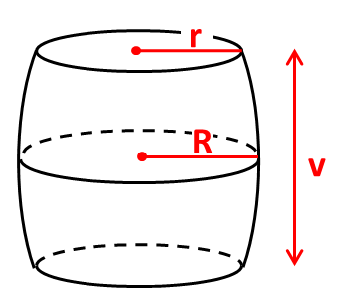
PRIMJER 2
Izračunajmo obujam bačve oblika valjka polumjera baze 3 dm i visine 8 dm
RJEŠENJE:
r= 3 dm
h= 8 dm
V=? π =3.14 1${dm}^{3}$ = 1L
V= $r^{2}$ ∙ π ∙ h
V= $3^{2}$dm ∙ 3.14 ∙ 8 dm = 9${dm}^{2}$ ∙ 3.14 ∙ 8 dm =28.26 ${dm}^{2}$ ∙8 dm = 226.08 ${dm}^{3}$
V≈ 226 L

Slide 15
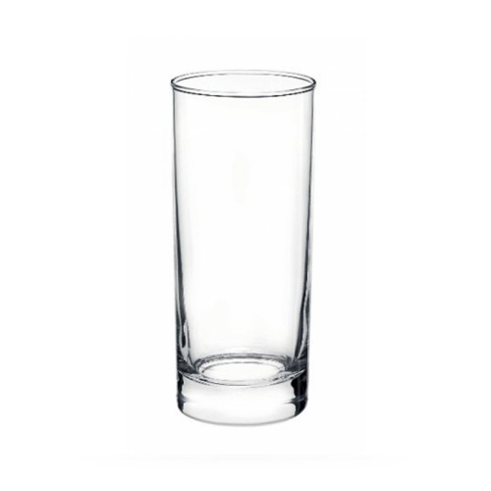
Zadatak
Izračunaj obujam čaše u obliku valjka polumjera baze 3 cm i duljine visine 10 cm.

Slide 16
Plan pločE
Valjak
Valjak je oblo geometrijsko tijelo omeđeno s dvama sukladnim krugovima koje nazivamo bazama valjka i zakrivljenom plohom koju nazivamo plaštem valjka.
OPLOŠJE VOLUMEN
O= 2 ∙ r ∙ $π$ ∙( r + h)
V=$r^{2}$ ∙ π ∙h

Slide 17
STOŽAC

Slide 18
Ivan s majkom priprema proslavu svog rođendana i želi da njegovi prijatelji kući ponesu šeširić od šarenog papira. Odlučio je da neće kupiti gotove šeširiće nego će ih napraviti sam. Kakva su oblika šeširići koje je htio napraviti? Možete li i sami napraviti takav šeširić?

Slide 19
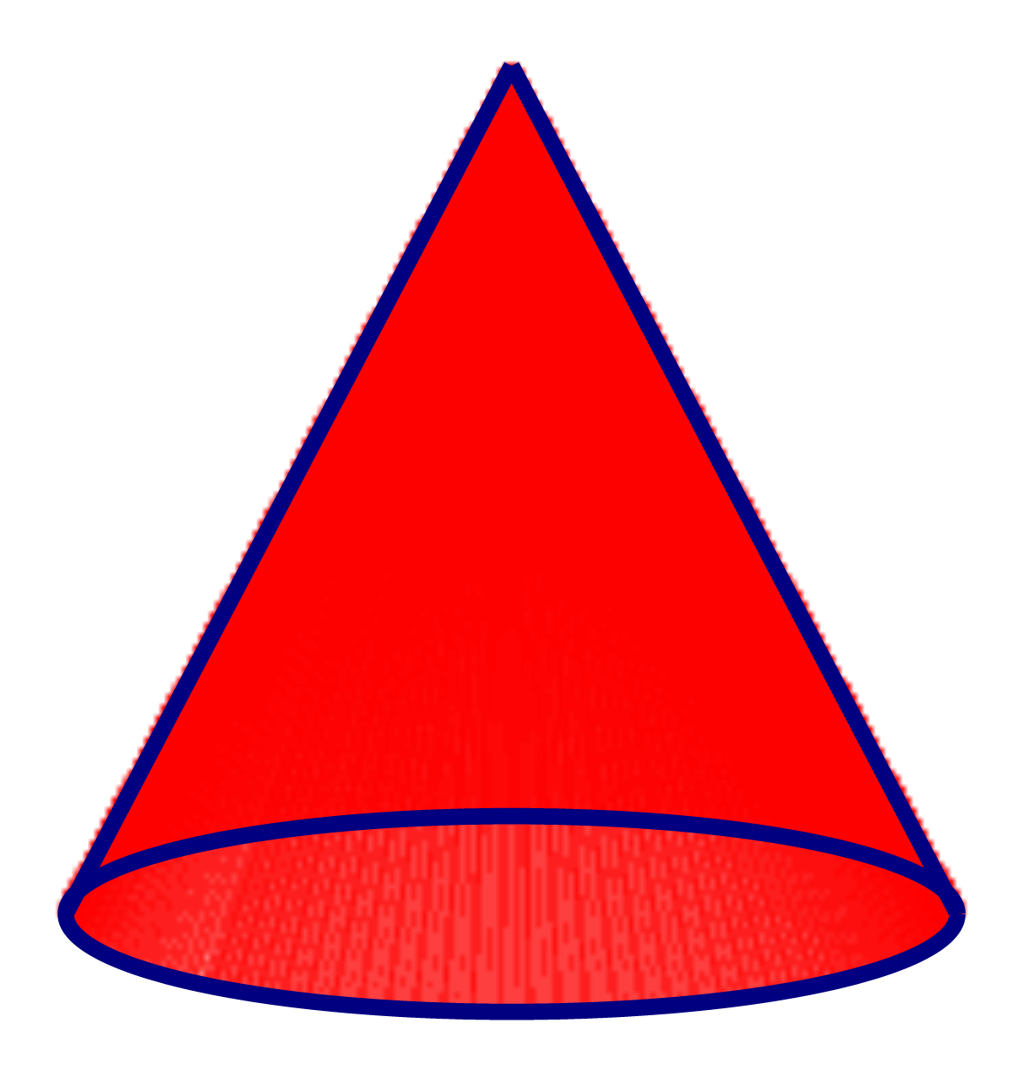
Stožac je oblo geometrijsko tijelo omeđeno jednim krugom koji nazivamo bazom ili osnovkom stošca te dijelom zakrivljene plohe koju nazivamo plaštem stošca.

Slide 20
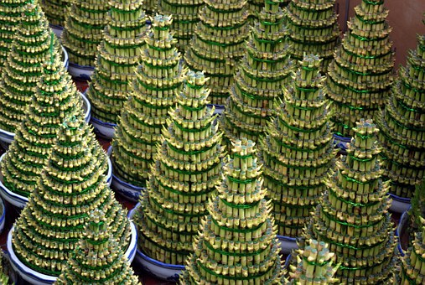
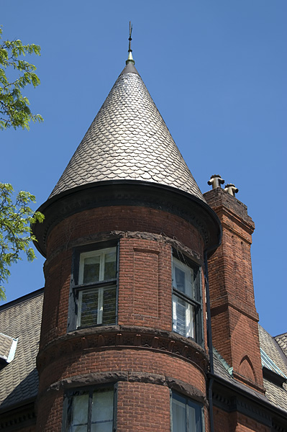
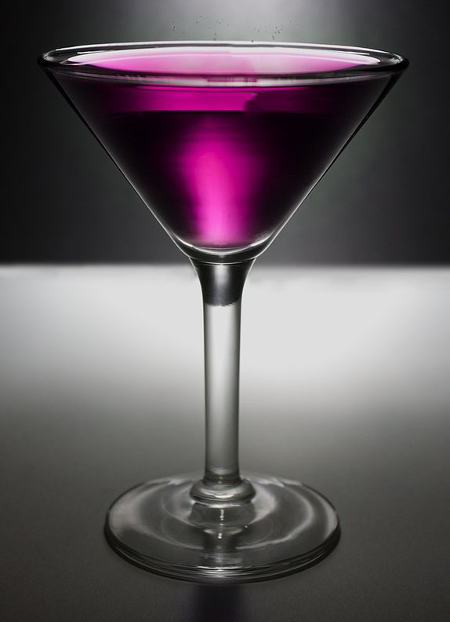
Stošci oko nas!

Slide 21
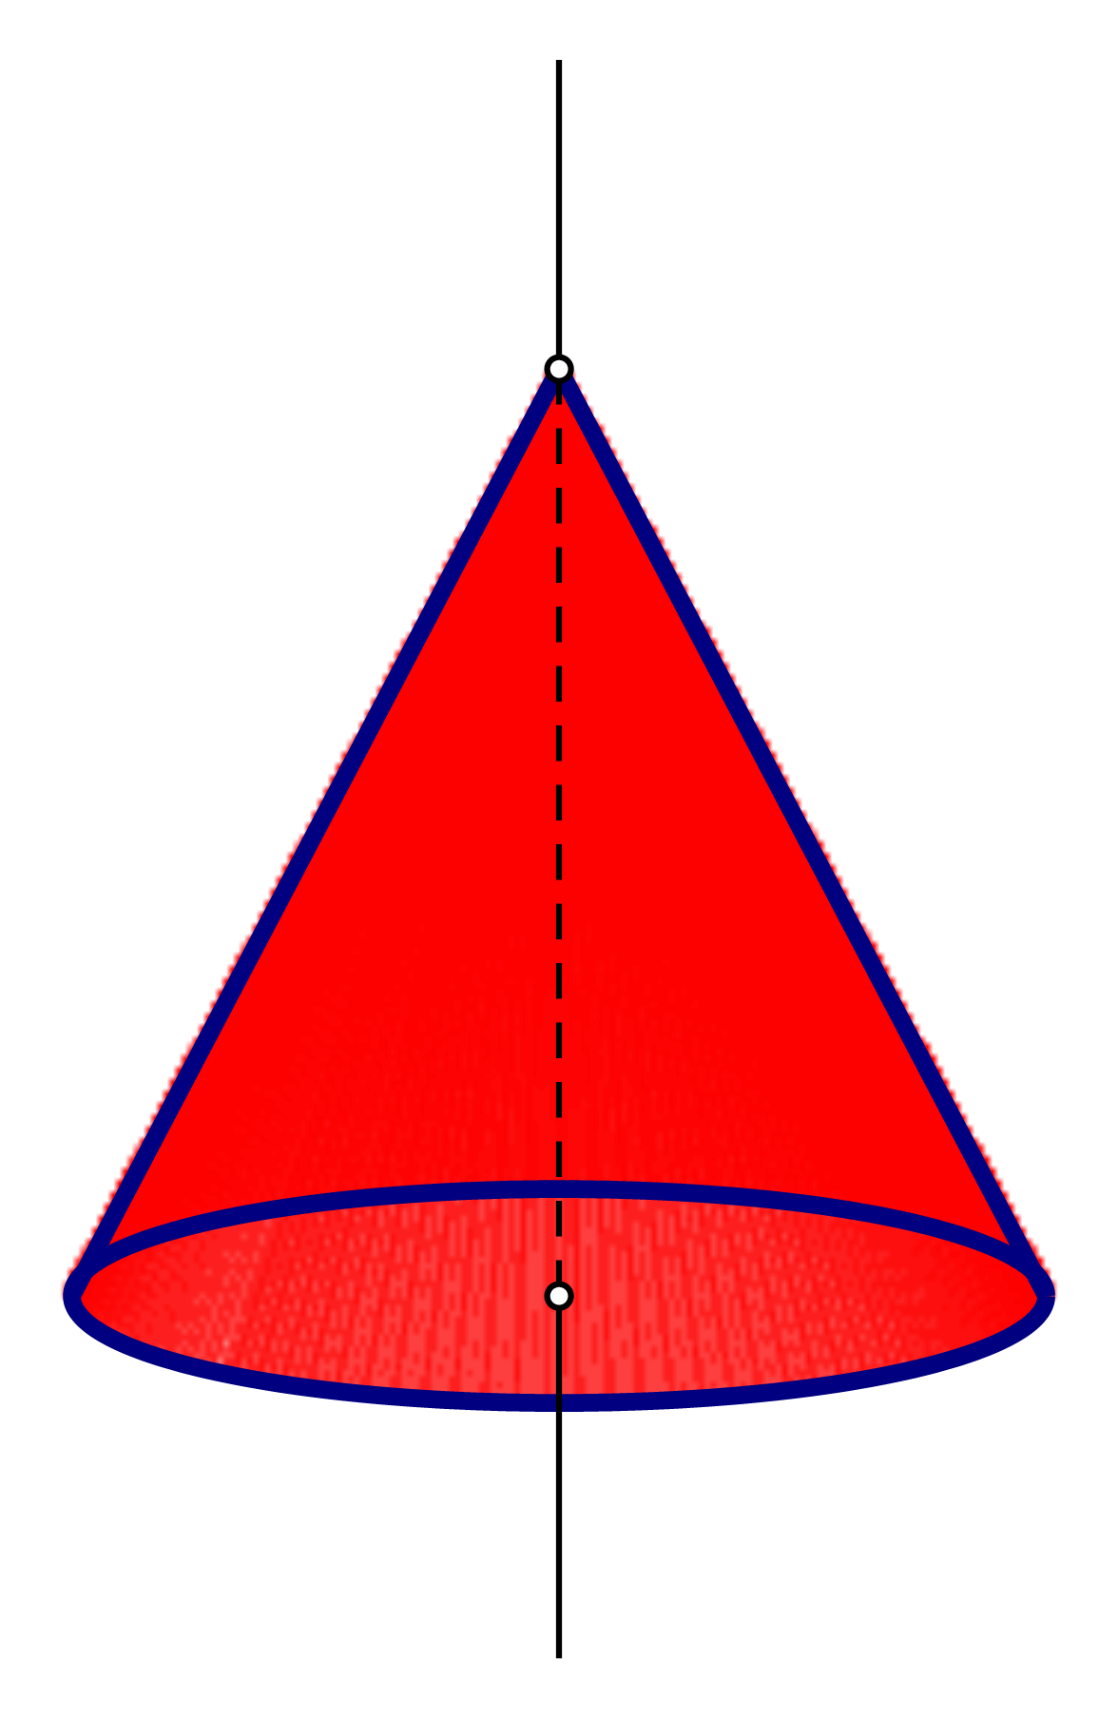
Os stošca je pravac koji prolazi njegovim vrhom i središtem baze.

Slide 22
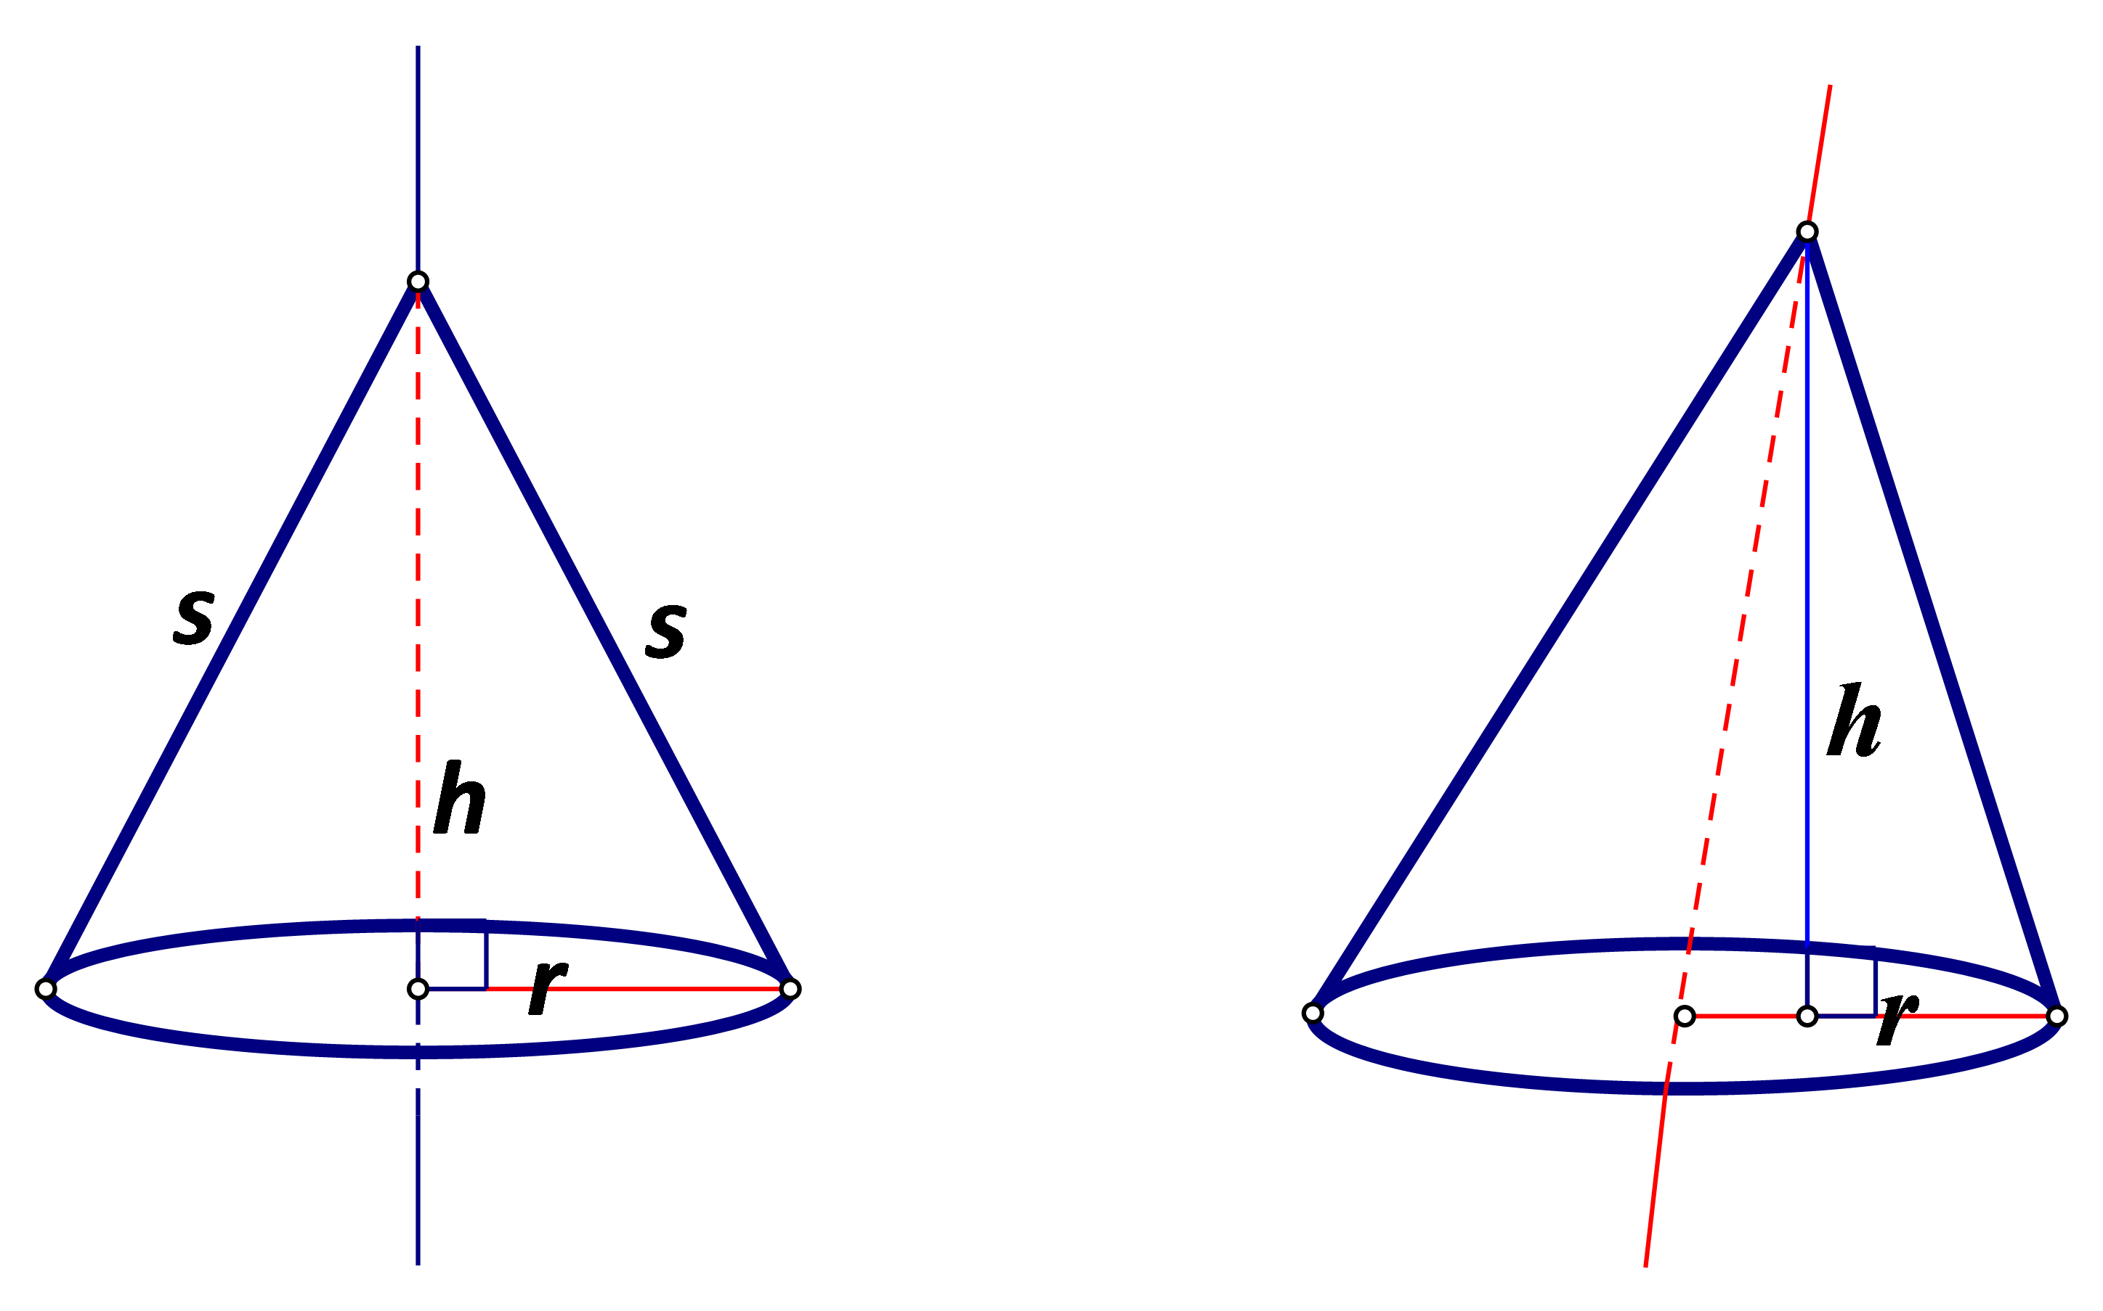
Stožac je uspravan ako je njegova os okomita na ravninu baze.
Ako os stošca nije okomita na njegovu bazu, taj je stožac kos.
Mi ćemo proučavati samo uspravne stošce.
Visina uspravnog stošca je udaljenost njegova vrha od ravnine baze, tj. od središta baze. Duljinu visine stošca označavamo s h.

Slide 23
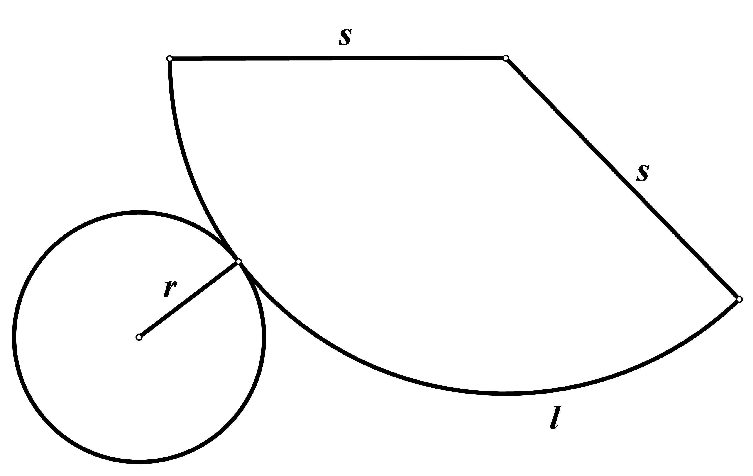
Oplošje stošca
O = r ∙ π ∙ ( r + s)

Slide 24
Primjer 1
Izračunajmo oplošje stošca s polumjerom baze r = 5 cm i izvodnicom duljine s = 10 cm.
r = 5 cm
s = 10 cm
O=?
O = r ∙ π ∙ ( r + s)
O= 5 cm ∙ π ∙ ( 5 cm + 10 cm)
O= 5 cm∙ π ∙ 15 cm
O = 75 π ${cm}^{2}$

Slide 25
Zadatak
Izračunaj oplošje stošca s polumjerom baze r i izvodnicom duljine s .
A) r= 3 cm B) r = 4 cm
s= 9 cm s = 11 cm

Slide 26
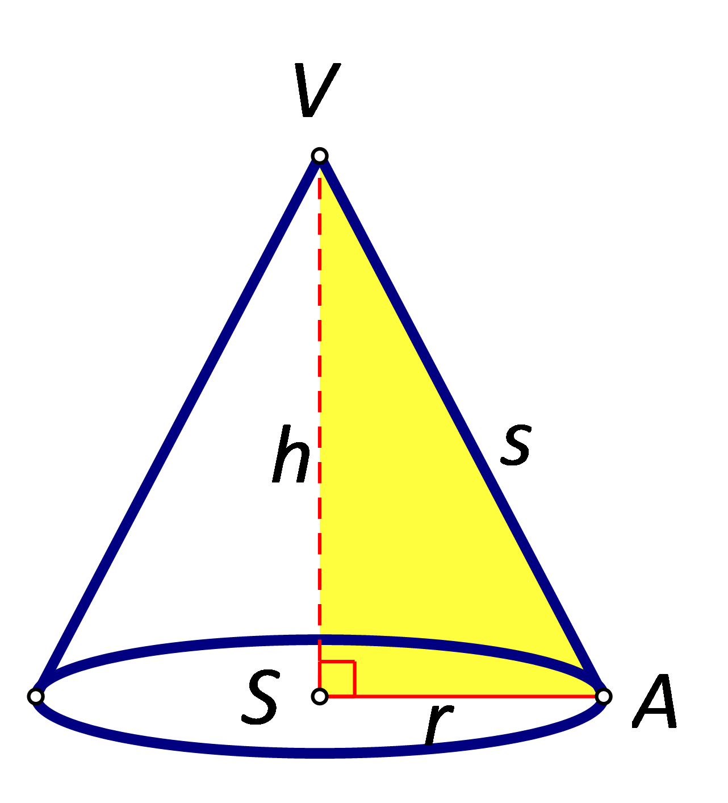
OBUJAM STOŠCA
V= $r^{2}$ ∙π ∙ h
3

Slide 27
Primjer
Izračunajmo obujam stošca s polumjerom baze r= 3 cm i duljine visine h= 7 cm.
r= 3 cm
h= 7 cm
V= ?
V= $r^{2}$ ∙π ∙ h
3
V= $3^{2 }$ cm ∙π ∙ 7 cm = 9 ${cm}^{2 }$ ∙ π ∙ 7 cm = 63 ${cm}^{3 }$ ∙ π = 21 ∙ π ${cm}^{3}$
3 3 3

Slide 28
Zadatak
Izračunaj obujam stošca s polumjerom baze r i duljine visine h
A) r = 5 cm B) r= 7 cm
h= 9 cm h= 12 cm

Slide 29
PLAN PLOČE
STOŽAC
Stožac je oblo geometrijsko tijelo omeđeno jednim krugom koji nazivamo bazom ili osnovkom stošca te dijelom zakrivljene plohe koju nazivamo plaštem stošca.
OPLOŠJE VOLUMEN
O = r ∙ π ∙ ( r + s)
V= $r^{2}$ ∙π ∙ h
3

Slide 30
Prepisati planove ploča i riješene primjere u bilježnicu te riješiti zadatke iza primjera.
HVALA NA PAŽNJI! ☺

